Slide 1
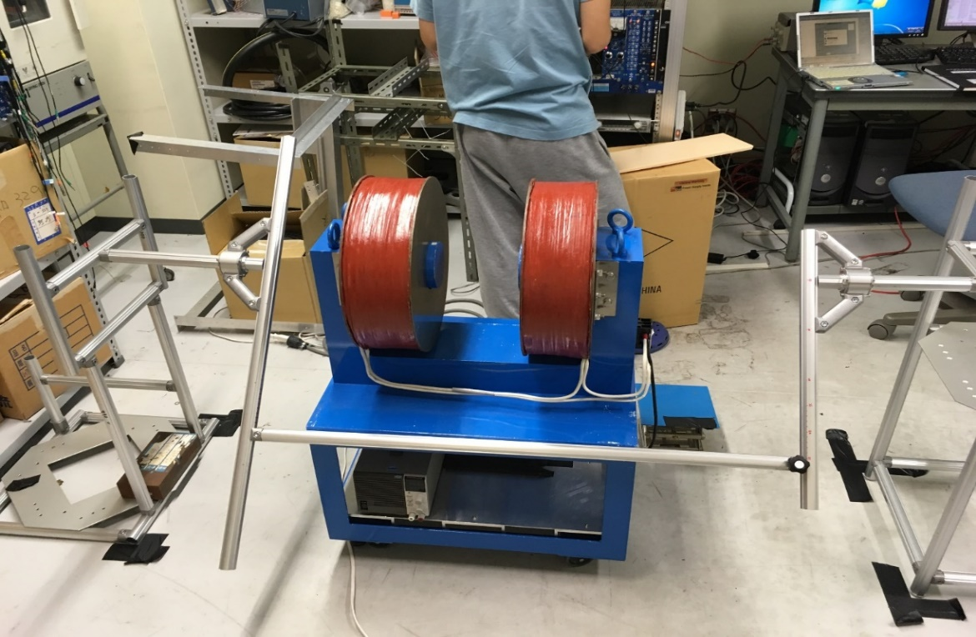
Ｚ方向
ｒ方向

